Slide 1



1
Estabilidade Operacional
É você quem faz. Foi você quem fez!
2015, dezembro
CHACON | Consultoria Ilimitada

Slide 2
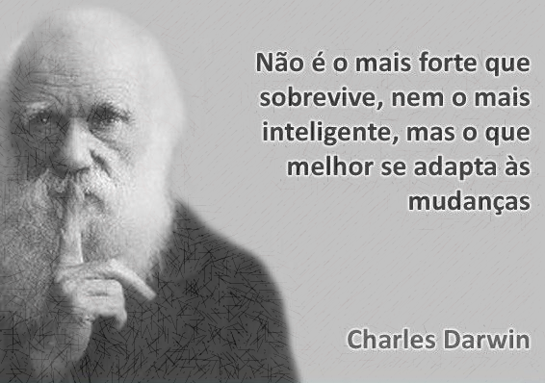
2
Agenda:
Olhando para trás.
Optando pela ação.
Olhando para o agora.
Ações realizadas e definidas.
Demonstrando resultados.
Olhando para frente.
Compartilhando a visão.
CHACON | Consultoria Ilimitada

Slide 3

3
Olhando para trás
2015, agosto
Instabilidade. Mais de 22.000 incidentes por mês.
Reincidências. Mais de 2 incidentes de alto impacto por hora.
Equipe competente, mas desmotivada, desacreditada, triste.
Perspectivas negativas, medo, confusão, salve-se quem puder.
Clientes insatisfeitos, rupturas contratuais, penalidades, perdas.
CHACON | Consultoria Ilimitada

Slide 4

4
Optando pela ação
2015, setembro
Inicia-se um projeto para transformar a situação. Uma mobilização dos profissionais de TI da Contax para uma abordagem proativa e pragmática, orientada a reduzir a quantidade de incidentes, melhorando a estabilidade operacional e a satisfação dos clientes.
Reconhecer os sintomas.
Estabelecer prioridades.
Investigar causas.
Propor soluções.
Eliminar erros.
Focar em serviços.
Inovar.
Pensar nos clientes.
Cuidar do negócio.
Mudar a mentalidade e a atitude. Revisar processos, práticas e hábitos, melhorar o que já vinha sendo feito. São estes os principais direcionadores do projeto Estabilidade Operacional.
São estes os direcionadores da TI.
CHACON | Consultoria Ilimitada

Slide 5

5
Olhando para o agora
2015, novembro
“Já há clientes percebendo e comentando a melhoria.”
“Recuperamos o controle da situação.”
“Pensei que meu celular tinha quebrado.”
“Agora conseguimos pensar e planejar.”
“Foi o plantão mais tranquilo de todos os que já fiz.”
“Consegui dormir uma noite inteira.”
“Nossa, não tenho backlog!”
CHACON | Consultoria Ilimitada

Slide 6
6
Ações realizadas e definidas
Processos
Realizada
Definida
Gestão de Incidentes
Reduzir Prazos de Solução
Gestão de Problemas
Eliminar Incidentes
Gestão de Mudanças
Garantia do Registro
  Processo revisado e melhorado
  Novos indicadores definidos e em produção
  Classificação por Sintomas definida e em implementação
  Prioridades e escaladas redefinidas, com foco nas operações de negócios (GUT)
  Revisão da qualidade dos registros
  Reclassificação dos registros efetuados
Processo definido e implantado
Gestor nomeado e treinado
Principais Sintomas identificados
Problemas em Serviços e Clientes priorizados
Soluções de Contorno e Definitivas identificadas
Investigação permanente estabelecida
Base de Erros Conhecidos em desenvolvimento
Automação do Registro Rápido de Mudanças Técnicas
Divulgação da Politica para mudanças não registradas
Criação de indicadores para gerenciamento
Reforço da equipe GMUD
Definição ritos diferentes para mudanças diferentes
Revisão do processo de Mudanças (2016)
CHACON | Consultoria Ilimitada

Slide 7
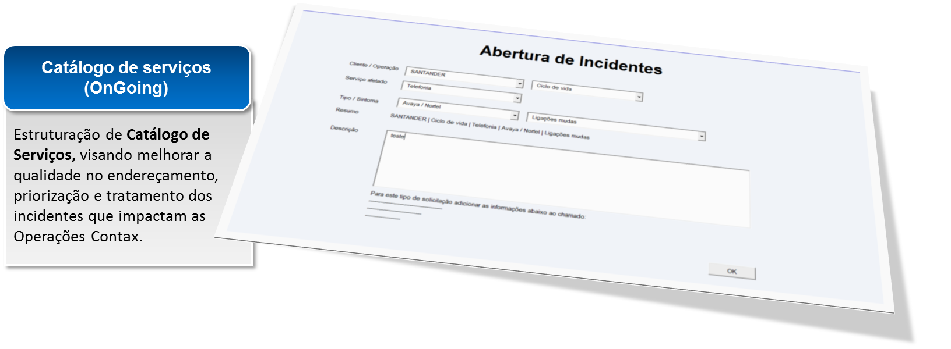
7
Ações a implantar em breve
Catálogo de Classificação de Incidentes (Lean IT)
CHACON | Consultoria Ilimitada

Slide 8
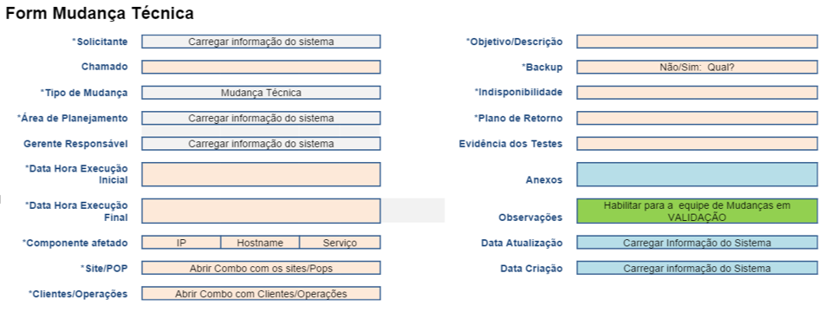
8
Ações a implantar em breve
Mudança Técnica (Lean IT)
CHACON | Consultoria Ilimitada

Slide 9

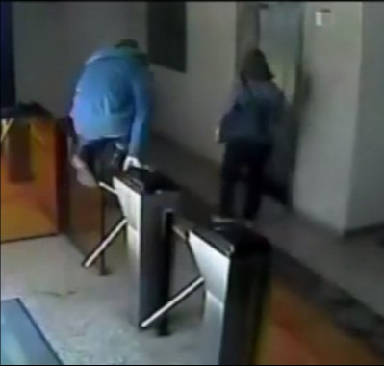
9
Ações realizadas e definidas
Mudar gera desconforto?
Leia as cores das palavras, não as palavras!
vermelho – azul – preto – roxo – preto
vermelho – verde – cinza – azul – amarelo
laranja – roxo – roxo – branco – vermelho
verde – preto – verde – azul – vermelho
azul – amarelo – branco – preto – cinza
CHACON | Consultoria Ilimitada

Slide 10
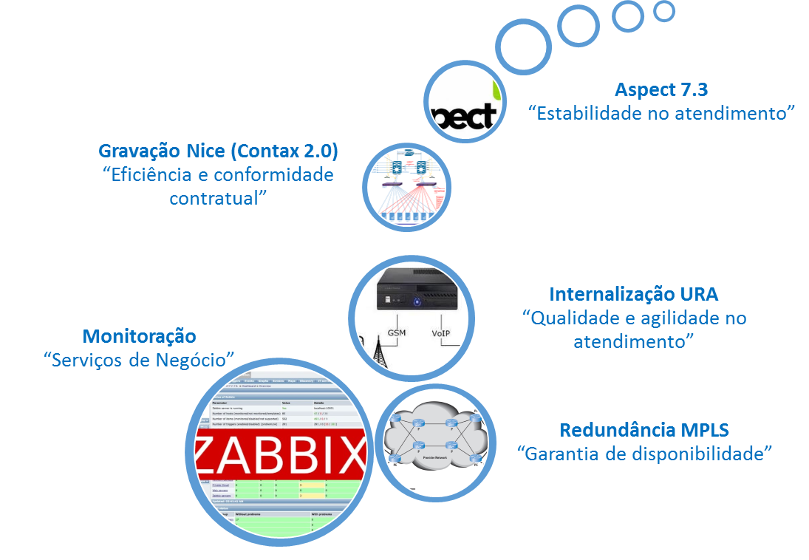
10
Ações realizadas e definidas
?
?
Projetos Estruturantes
CHACON | Consultoria Ilimitada

Slide 11
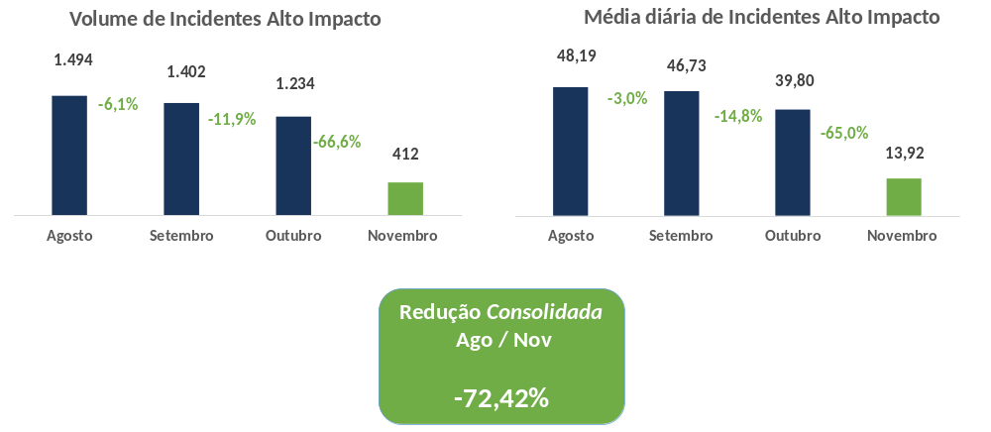
11
Demonstrando resultados
2015, novembro
CHACON | Consultoria Ilimitada

Slide 12
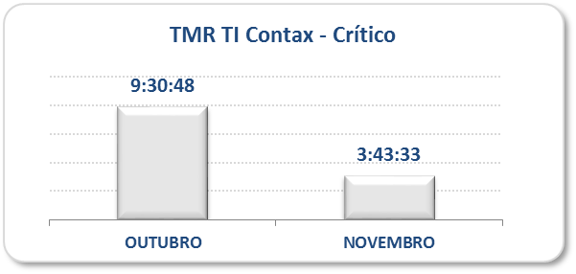
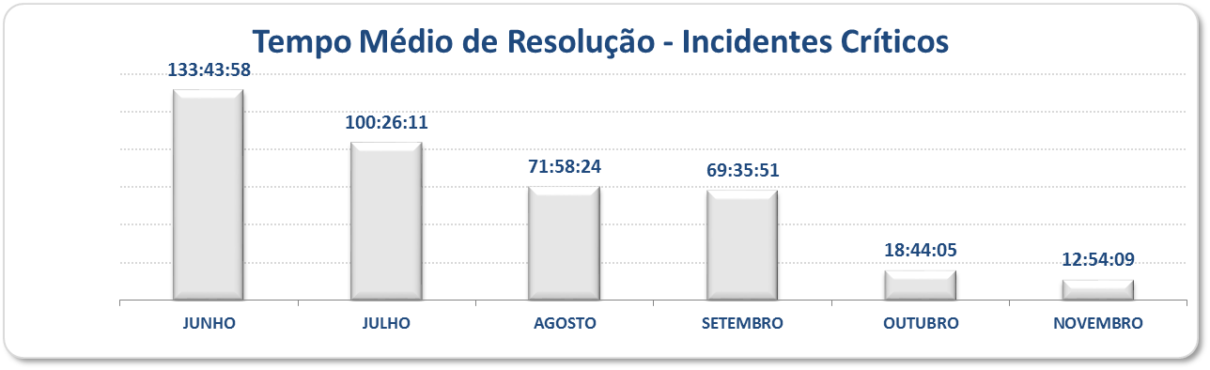
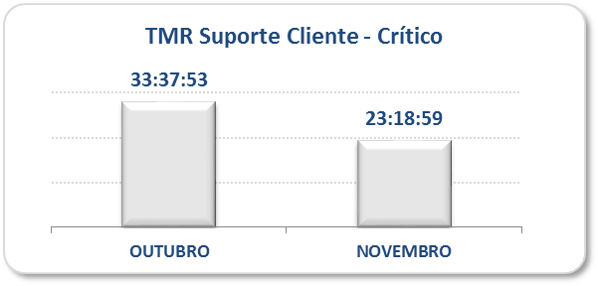
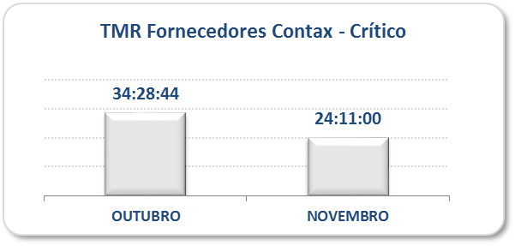
12
Demonstrando resultados
2015, novembro
CHACON | Consultoria Ilimitada

Slide 13
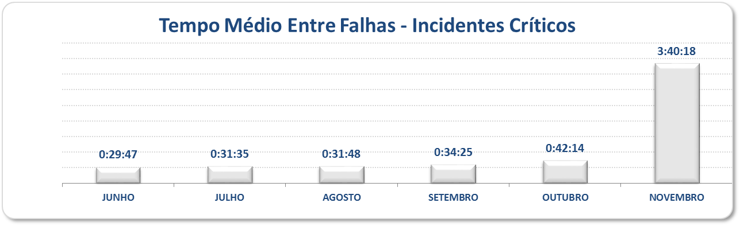
13
Demonstrando resultados
2015, novembro
Confiabilidade, a principal métrica de Estabilidade Operacional, determina a satisfação dos clientes.

Slide 14
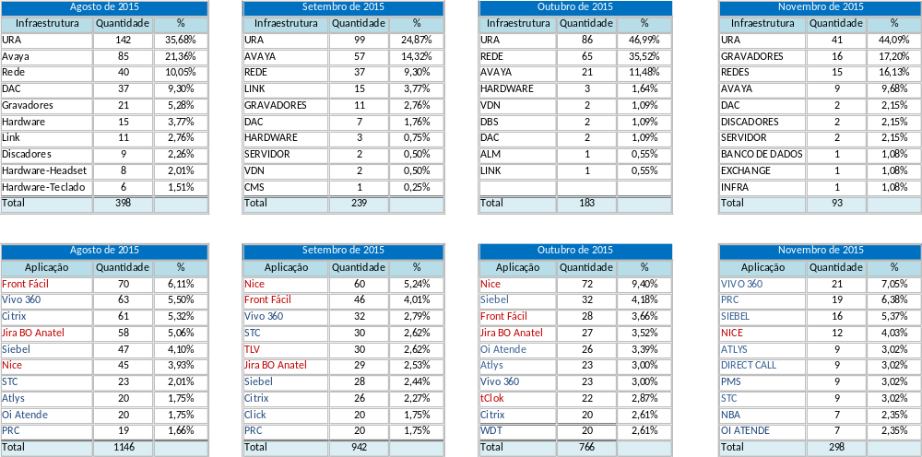
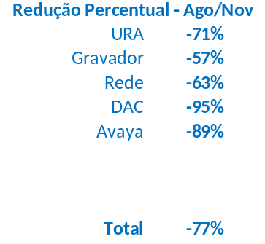
14
Demonstrando resultados
2015, novembro
Nice, única solução Contax entre os Top 10.
E já há um plano de ação!
Total -74%
CHACON | Consultoria Ilimitada

Slide 15
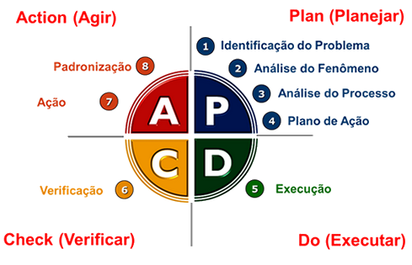
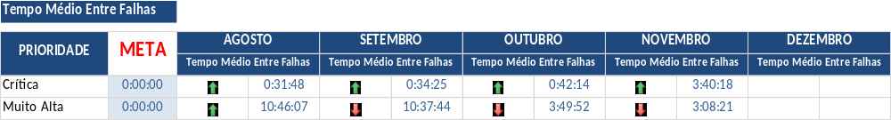
15
Olhando para frente
2015, dezembro
Um dos maiores desafios de um esforço de qualidade é não baixar a guarda, não deixar a peteca cair. Mas, como garantir que a melhoria seja mesmo contínua?
PDCA, desde 1956 auxiliando o sucesso dos gestores de qualidade!
Vamos definir algumas metas de melhoria!
CHACON | Consultoria Ilimitada

Slide 16

16
Olhando para frente
2015, dezembro
estabilidade.operacional@contax.com.br
Este endereço de e-mail está disponível para que os profissionais de TI possam fazer sugestões e recomendações para melhoria. Contribua, colabore, participe!
Este é o seu canal para contribuir com aquela ideia que só você conhece, ou que já falou pra todo mundo, mas ninguém nunca deu ouvidos.
TODOS os e-mail recebidos serão analisados e RESPONDIDOS.
CHACON | Consultoria Ilimitada

Slide 17
17
Compartilhando a visão
2016...
Giulio Salomone, nosso COO, em recente entrevista ao site callcenter.inf.br disse que “há alguns desafios a serem enfrentados para as empresas avançarem ainda mais na adoção da multicanalidade”, dentre os quais destacou:
alinhar processos internos para que o atendimento ao cliente seja consistente;
entregar um serviço multicanal;
medir a qualidade dos processos, a eficiência dos serviços e a qualidade percebida pelo cliente“.
Fabio Koreeda, nosso CIO interino, concorda e afirma ter certeza de que a Contax está preparada para crescer em qualquer cenário econômico, pois a TI possui::
Profissionais competentes e motivados;
Processos orientados à melhoria contínua;
Indicadores e metas, para suportar a tomada de decisão.
CHACON | Consultoria Ilimitada

Slide 18

18
Agradecimentos
A CHACON | Consultoria Ilimitada agradece a todos os profissionais que direta ou indiretamente contribuíram para estes resultados, incluindo os colegas oriundos da Todo! e os parceiros da Galeazzi & Associados.
Vocês, talvez, poderiam ter realizado muito sem nós. Nós, certamente, não teríamos realizado muito sem vocês.
Estabilidade Operacional
É você quem faz.
Foi você quem fez!
A estória do rabo do peixe
CHACON | Consultoria Ilimitada

